Slide 1

Interna struktura i organizacija indeksa kod Apache Cassandra-e
PREDMET: SISTEMI ZA UPRAVLJANJE BAZAMA PODATAKA
Student:
Dragana Korunović (1220)
Mentor:
Aleksandar Stanimirović

Slide 2
Obuhvaćene teme
Indeksiranje
Apache Cassandra
Interna struktura
Organizacija indeksa

Slide 3
Uvod
Baza podataka – integrisana kolekcija podataka, koja se obično mora čuvati na sekundarnim uređajima za skladištenje.
Da bi se olakšao pristup njenim podacima, uvedeno indeksiranje.
Apache Cassandra – nerelaciona baza podataka koja koristi indekse.
Biće reči o internoj strukturi i organizaciji indeksa Cassandra-e.

Slide 4
Indeksiranje
Indeks – pomoćna pristupna struktura za pretragu podataka po određenim kriterijumima.
Nad jednim ili više polja nekog dokumenta.
Najrasprostranjeniji indeksi bazirani na uređenim dokumentima (jednonivovski), strukturi stabla (višenivovski indeks, B+ stabla).
Sastoji se od različitih vrednosti indeksnog polja.
Svaka poseduje listu pokazivača na sve blokove na disku koji je sadrže.
Tri vrste uređenih indeksa – primarni, grupišući i sekundarni.

Slide 5
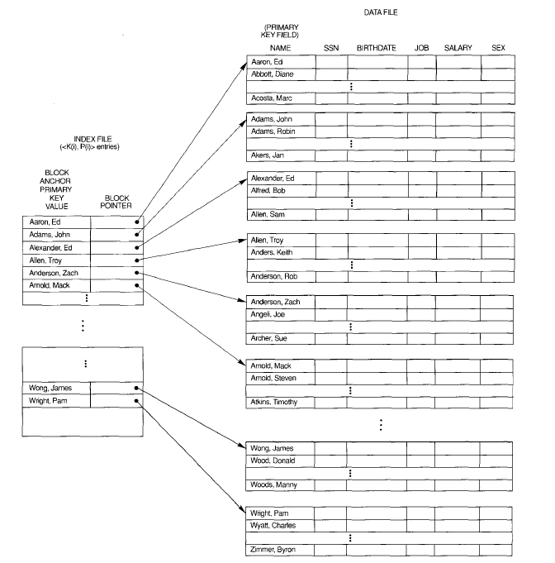
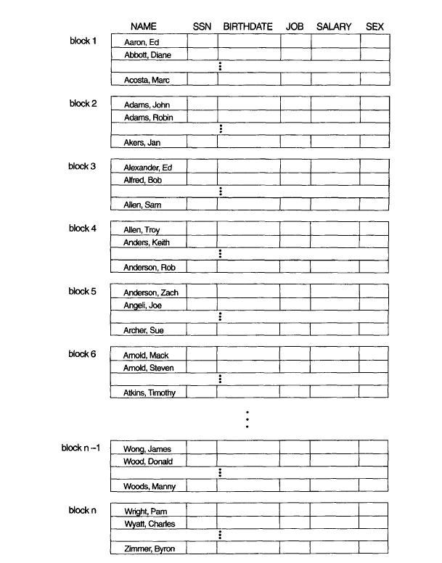
Primarni indeks

Slide 6
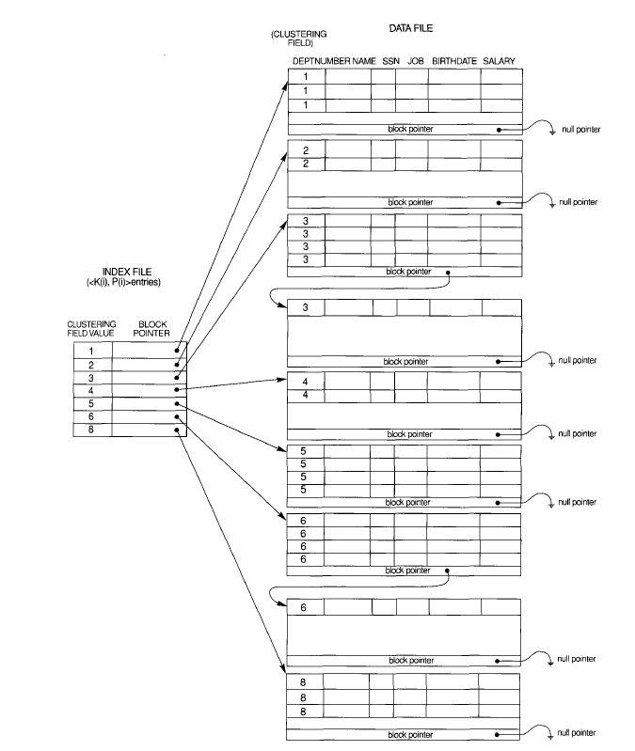
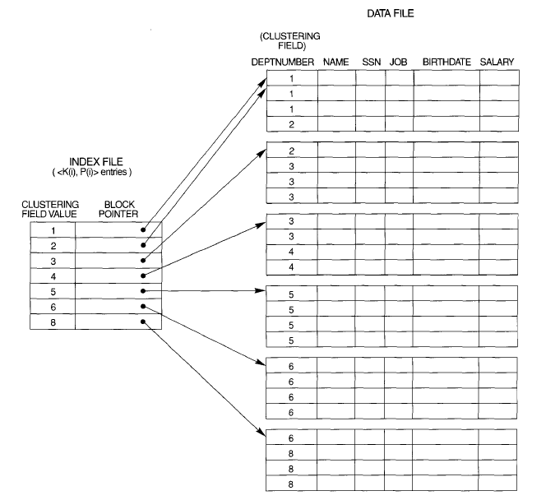
Grupišući indeks

Slide 7
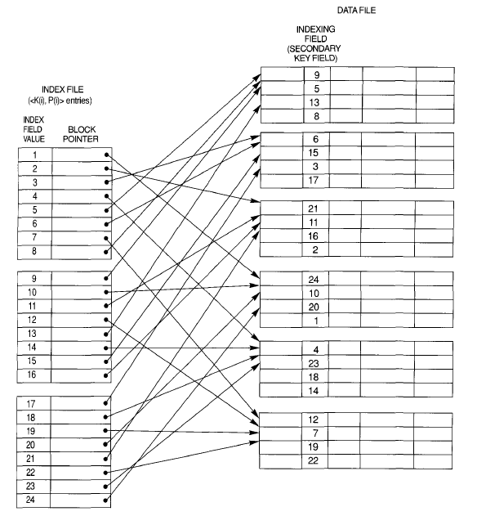
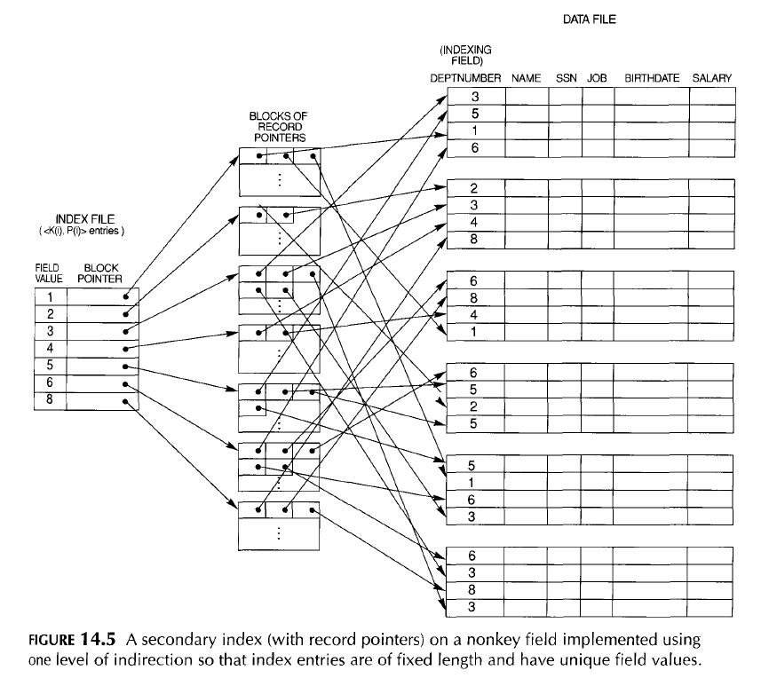
Sekundarni indeks

Slide 8

Apache Cassandra
Distribuirana, open-source nerelaciona baza podataka
Kreirana 2008. godine pod okriljem Facebook-a, 2009. je preuzeo Apache
Najnovija verzija, 3.0 je besplatna i razijena od strane firme DataStax.

Slide 9
Prednosti korišćenja
Open-source
Prilagodljiv i uobičajen interfejs
Visoke performanse
Konstantno aktivna
Skalabilnost
Neprekidna replikacija

Slide 10
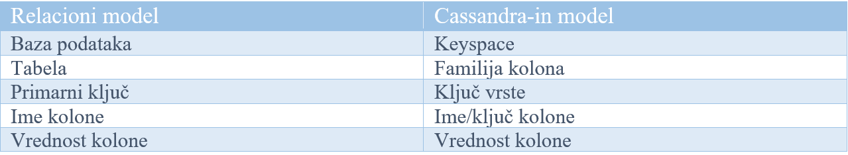
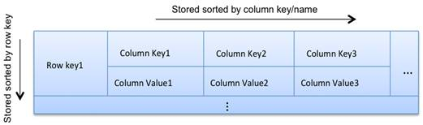
Interna struktura

Slide 11
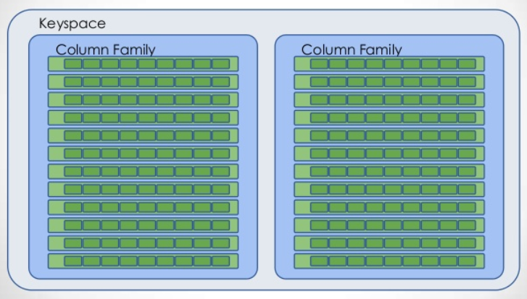
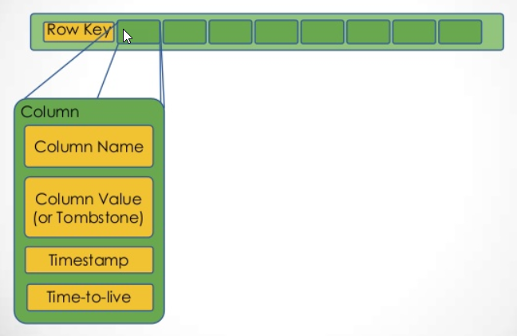
Interna struktura (2)

Slide 12

Keyspace
Ekvivalent šemi u relacionoj bazi podataka.
Klasa označava njegovu namenu.
Faktor replikacije određuje koliko se kopija podataka kreira.

Slide 13
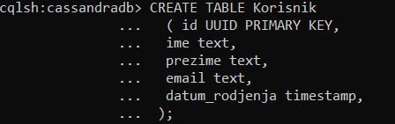
Tabela (familija kolona)
Može da se posmatra kao ugnježdena sortirana mapa.
Efikasna pretraga po ključevima.
Sastoji se od više vrsta i kolona.
Bitno definisati primarni ključ.
Vrste tabele – uske i široke.

Slide 14
Kolona
Jedinica podatka u Cassandra-i.
Ime kolone preporučljivo specificirati i nije moguće ažurirati ga.
Vrednost kolone definisanog tipa i moguće je ažurirati je. Umesto nje može da stoji tombstone.
Timestamp –kada je poslednji put upisana ili ažurirana vrednost kolone (u milisekundama).
Time-to-live – još koliko je vrednost kolone validna (u sekundama).

Slide 15
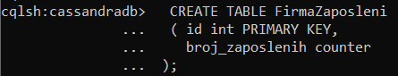
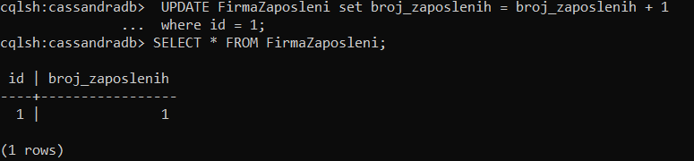
Specijalne vrste kolona
UUID
TimeUUID
Counter
Kolekcijske kolone
Set – { ‘Car’, ‘Truck,’Plane’ }
List – [ ‘2011’, ‘2011’ ,‘2012’, ‘2013’ ]
Map – { ‘Audi’: ‘A6, ‘BMW: ‘i8 Roadster}

Slide 16
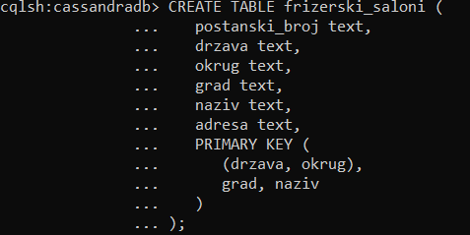
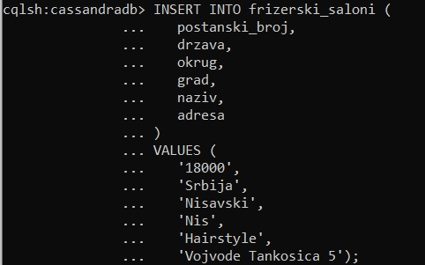
Ključevi
Primarni ključ – za jedinstveno identifikovanje elementa tabele.
Jednostavni ključ – ključ vrste.
Kompozitni ključ – particioni i grupišući ključevi.

Slide 17
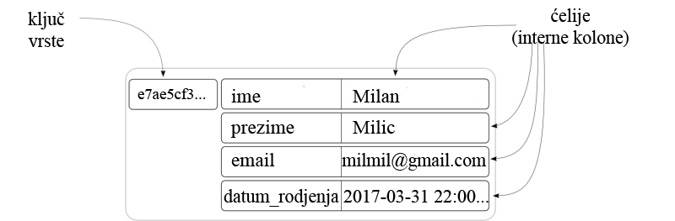
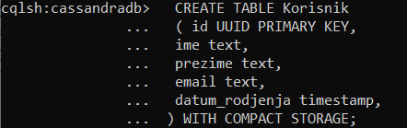
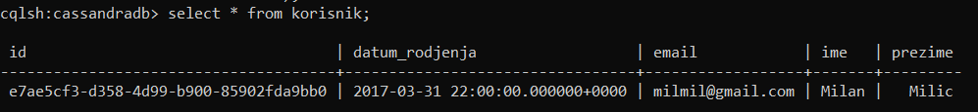
Statička tabela
Isti, konačan skup ćelija u većini vrsta.

Slide 18
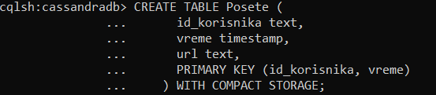
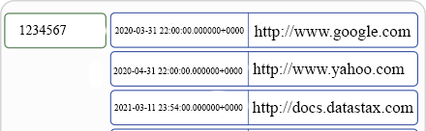
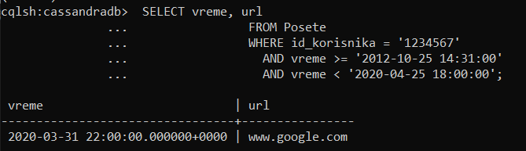
Dinamička tabela
Svaka vrsta može da sadrži potpuno različite skupove ćelija.
Razlika u odnosu na statičku je kompozitni primarni ključ.

Slide 19
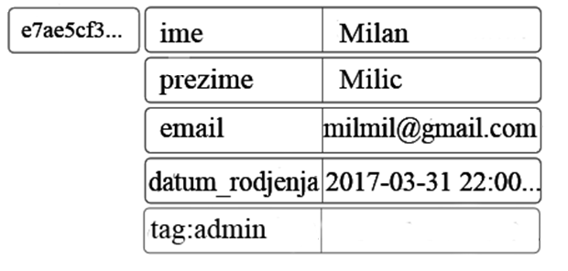
Kombinovanje statičkih i dinamičkih karakteristika
U određenim slučajevima korisno je ubaciti dinamičke elemente u statičke tabele.
Direktno dodavanje kolone sa praznom vrednošću.

Slide 20
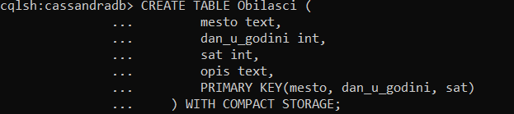
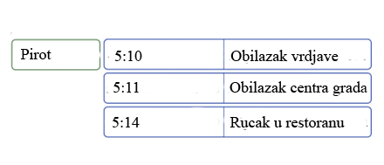
Korišćenje kompozitnih kolona
Jedan od slučajeva korišćenja dinamičkih tabela:

Slide 21
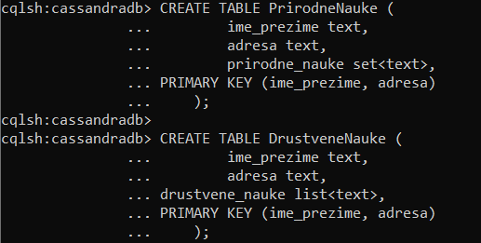
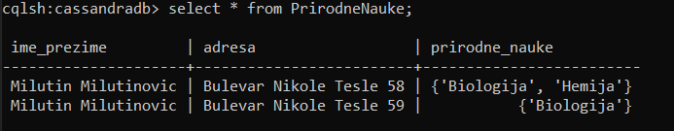

Korišćenje kolekcijskih kolona
Skup podataka u jednoj koloni koji je ograničenog kapaciteta.
Dat primer za tip set.

Slide 22
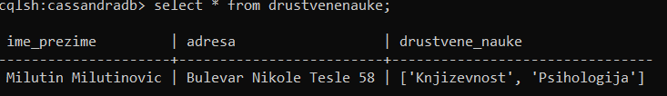
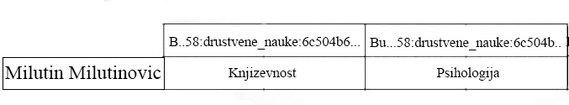
Korišćenje kolekcijskih kolona (2)
Dat primer za tip list.

Slide 23
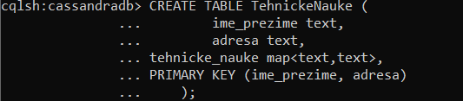
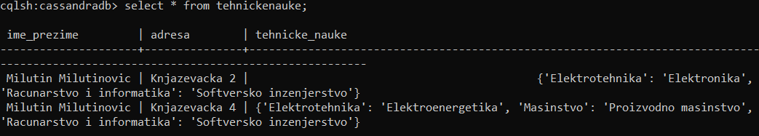

Korišćenje kolekcijskih kolona (3)
Dat primer za tip map.

Slide 24
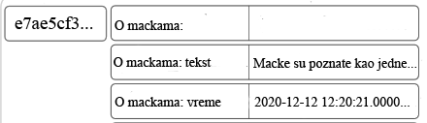
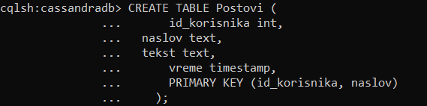
Nekompaktne tabele
Ne poseduju ograničenje da sme da postoji jedan ključ vrste i jedan kolone (kompozitan), kao i jedna vrednost kolone sa podacima.
Dozvoljavaju izmene i brisanje kolona.

Slide 25
Organizacija indeksa
Ugrađeni indeks, sadrži samo jednu kolonu.
Sekundarni indeks, da bi bio moguć pristup poljima koja nisu primarni ili particioni ključ.
Kreiranje – vrednosti kolona se smeštaju u familiju kolona, odvojenu od izvorne i sakrivenu.
Ne prepooručuje se:
Nad kolonama sa mnogo distinktinih vrednosti.
Nad kolonama sa malo distinktnih vrednosti.
Nad tabelama koje koriste brojačke kolone (counter).
Nad kolonom čije se vrednosti često menjaju ili brišu.
Pri pronalaženju vrste u velikoj particiji.

Slide 26
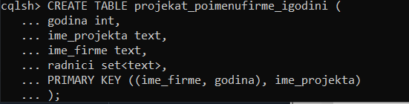
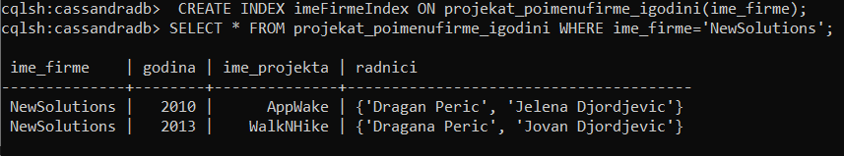
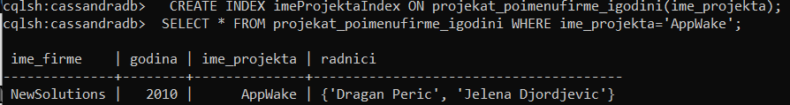
Sekundarni indeksi
Nad kolonama koje ne pripadaju primarnom indeksu, a potrebna je pretraga po njihovoj vrednosti.
Efikasni nad skupovima podataka sa malom kardinalnošću.
Korišćenje može negativno da utiče na performanse.

Slide 27
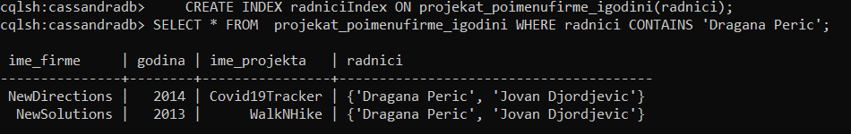
Indeksiranje kolekcije
Skupovi i liste mogu da indeksiraju sve vrednosti koje se nalaze u kolekcijskoj koloni.
Mape mogu da indeksiraju ključ mape, vrednost mape ili element mape.
Primer se odnosi na skupove i liste.

Slide 28
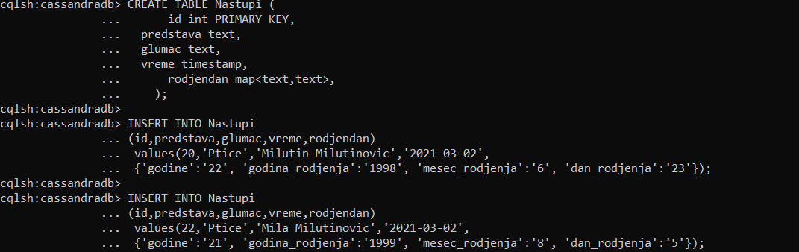
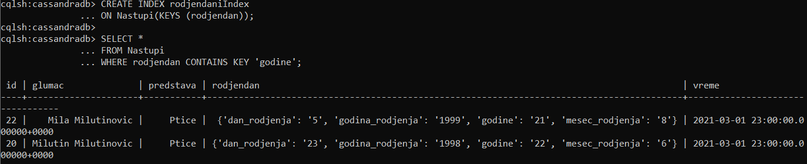
Indeksiranje kolekcije (2)
Sledeći primeri odnose se na map kolekciju. Indeks nad ključem mape:

Slide 29
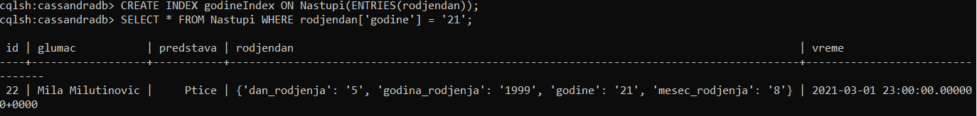
Indeksiranje kolekcije (3)
Indeks nad unosima mape:

Slide 30
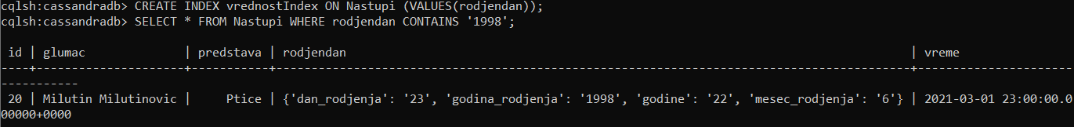
Indeksiranje kolekcije (4)
Indeks nad vrednostima mape:

Slide 31
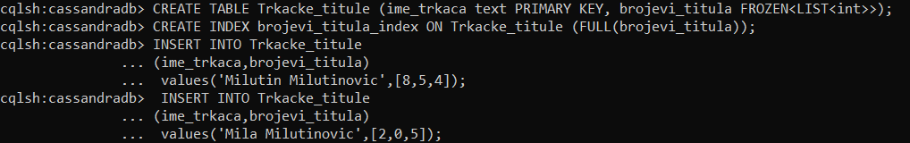
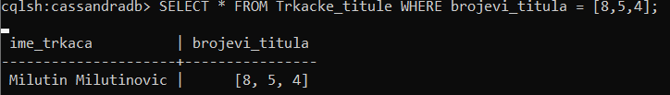
Indeksiranje kolekcije (5)
Indeks nad kolonom tipa frozen:

Slide 32
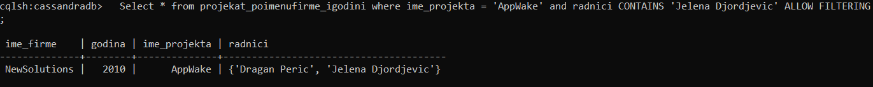
Korišćenje većeg broja indeksa
Moguće je vršiti upite po vrednostima više definisanih indeksa.
Direktiva ALLOW FILTERING se koristi jer upit može biti zahtevniji, pošto nije naveden particioni ključ u upitu.

Slide 33
Zaključak
Cassandra je jednostavnog dizajna, sa mogućnošću horizontalnog skaliranja i kontrolisanja dostupnosti podataka.
Otporna je na otkaze delova sistema i omogućava brz upis i čitanje.
Model podataka Cassandra-e orijentisan ka upitima.
Prikazane su razlike između izgleda tabele koja je prikazana korisniku i načina na koji je ona interno smeštena.
Opisane su vrste indeksa koje se koriste u Cassandra-i i njihovi slučajevi korišćenja.
Očekuje se porast korišćenja Cassandra-e, vođen primerom kompanija kao sto su Apple, Facebook i Cisco.

Slide 34
Korišćeni izvori
What is Cassandra?, dostupno na: https://www.datastax.com/cassandra (pristupljeno 25. 3. 2021)
Ramakrishnan, R., Gehrke J. (2002): Database Management Systems, 3rd edition, dostupno na: http://pages.cs.wisc.edu/~dbbook/openAccess/thirdEdition/solutions/ans3ed-oddonly.pdf (pristupljeno 28. 3. 2021)
Berg, K., Seymor, T. (2012): History Of Databases, dostupno na: https://www.researchgate.net/publication/298332910_History_Of_Databases (pristupljeno 28. 3. 2021)
Emasri R., Navathe S. (2010) Fundamentals Of Database Systems, dostupno na: https://seu1.org/files/level6/IT344/Fundamentals_of_Database_Systems,_6th_Edition.pdf (pristupljeno 28. 3. 2021)
DataStax Documentation, dostupno na: https://docs.datastax.com/en/cql-oss/3.3 (pristupljeno 8. 4. 2021)
A Thrift to CQL3 Upgrade Guide, dostupno na: https://www.datastax.com/blog/thrift-cql3-upgrade-guide (pristupljeno 8. 4. 2021)
Learn Cassandra, dostupno na: https://teddyma.gitbooks.io/learncassandra/content/ (pristupljeno 8. 4. 2021)

Slide 35
Korišćeni izvori (2)
Apache Cassandra Certification Training, dostupno na: https://www.simplilearn.com/cassandra-data-model-tutorial-video (pristupljeno 9. 4. 2021)
Coming in 1.2: Collections support in CQL3, dostupno na: https://www.datastax.com/blog/coming-12-collections-support-cql3 (pristupljeno 9. 4. 2021)
Cassandra at Scale: The Problem with Secondary Indexes, dostupno na: https://pantheon.io/blog/cassandra-scale-problem-secondary-indexes (pristupljeno 10. 4. 2021)
Understanding How CQL3 Maps to Cassandra's Internal Data Structure, dostupno na: https://www.slideshare.net/DataStax/understanding-how-cql3-maps-to-cassandras-internal-data-structure (pristupljeno 10. 4. 2021)
Cassandra Data Modeling Best Practices, Part 2, dostupno na: https://tech.ebayinc.com/engineering/cassandra-data-modeling-best-practices-part-2/ (pristupljeno 11. 4. 2021)
Understanding How CQL3 Maps to Cassandra’s Internal Data Structure: Sets, Lists, and Maps, dostupno na: https://opensourceconnections.com/blog/2013/07/24/understanding-how-cql3-maps-to-cassandras-internal-data-structure-sets-lists-and-maps/ (pristupljeno 12. 4. 2021)

Slide 36
Hvala na pažnji!

